Slide 1

System Analysis & Quality week 4 les 1
SAQ I-Propedeuse
© HAN, behalve daar waar anders aangegeven
Notes:
Even zelf je naam invullen ;-))

Slide 2
Leerdoelen
Opstellen basis Use Case
Include, Extend en Generalisatie
Definiëren van Use Case scenarios

Slide 3
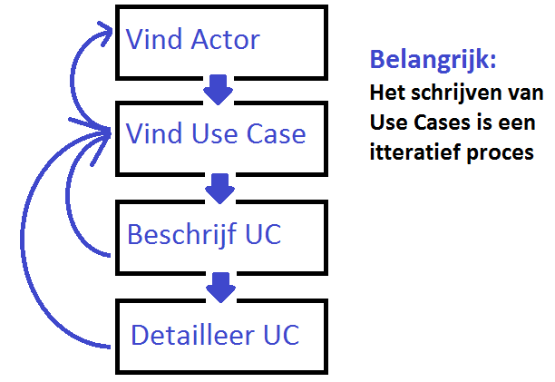
Beschrijf de Use Case
Week 3 les 3
Use cases opstellen betekent iteratief werken
Week 3 les 2 en 3
Week 4 les 1
Week 4 les 2

Slide 4
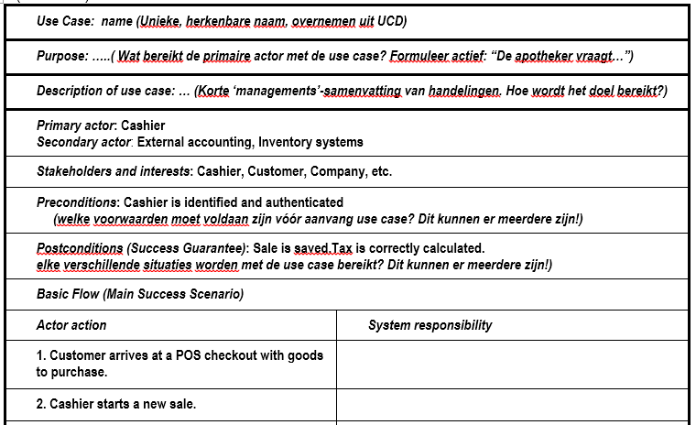
Beschrijven Use Case
Met behulp van de ICA Reference Template beschrijven we kort de stappen van de Use Case

Slide 5
Waarom beschrijven van Use Cases
Het is een iteratief proces
Use-Case Omvang
DRAFT
Te groot?
Te klein?
Opsplitsen of niet?
?
?
Beschrijven helpt om alternatieve flows te vinden
Use Case
?

Slide 6
Relaties tussen Use Cases
<<Include>>
<<Extend>>
Generalisatie
Notes:
In de theorie bestaat veel discussie over het gebruik van de include, extend en generalisatie begrippen. Hoogendoorn kiest in zijn boek voor de ‘pragmatische benadering’, voor meer informatie zie ook Cockburn en Rumbaugh.

Slide 7
Include
De ene use case (A) maakt gebruik van een andere use case (B), zonder use case (B) kan (A) niet succesvol worden uitgevoerd
Modellering door middel van een onderbroken pijl van (A) naar (B)
Use Case A
Use Case B
<<include>>

Slide 8
Extend
Het gedrag van Use case (A) kan worden uitgebreid met use case (B)
Modellering door middel van een onderbroken pijl van (B) naar (A)
Use Case A
Use Case B
<<extend>>

Slide 9
Generalisatie
Gebruik een generalisatie als er meerdere use cases zijn die vergelijkbaar gedrag vertonen, en waarvan er steeds maar één wordt uitgevoerd
Modellering door een pijl van specifieke use case naar de algemene use case, met een open pijlpunt
Use Case A
Use Case B
Use Case C
Use Case D

Slide 10
Oefening (20 minuten)
Bedenk voorbeelden van een situatie met een (mogen drie losse voorbeelden zijn):
Include
Extend
Generalisatie
Maak het UCD voor “Het Pilletje”

Slide 11
Use Case Flows
Use Case Flow is een opeenvolging van stappen
Iedere Use Case heeft één Basic Flow
Successcenario van Start → Finish
Diverse alternatieve flows aanwezig
Reguliere paden (betaling contant / pin / IDEAL)
Uitzonderingssituaties (67+ krijgt korting)
Foutscenarios (saldocontrole niet gelukt)

Slide 12
Beschrijving van de flow
Basic Flow
Welk event start de Use Case
Hoe eindigt de Use Case
Zit er ‘herhaling’ in de Use Case (aanschaffen meerdere producten)
Alternatieve Flow
Bijkomende situaties bekend?
Bijzondere gebeurtenissen?
Combinatie van gebeurtenissen te voorzien?
Wat kan er fout gaan?
Wat mag niet gebeuren?
Welke blokkade kan er dan optreden?

Slide 13
Beschrijven Use Case: Bereiden medicijn
Basic Flow
Assistente draait recept uit
Systeem wijzigt status recept naar – wordt bereid
Assistente verzamelt producten
Assistente registreert verbruikte producten
Systeem werkt voorraad bij
Assistente meldt bereiding gereed
Systeem wijzigt status naar – controle stap uitvoeren
Alternative Flows
A1 Onvoldoende voorraad
A2 Medicijn – patiënt heeft contra-indicatie
A3 ….
Welke zijn er nog meer?
Notes:
Meer: Annuleren printopdracht.
Discussiepunt: hoort “Klant hoeft geen bijsluiter” (want het is een herhaalrecept en hij heeft er thuis al genoeg) bij de alternatieven? Of wordt dit proces dan überhaupt niet gestart?

Slide 14
Wat is een Use Case scenario
Een instantie van een Use Case
Wat is een instantie??
Flows
Scenarios

Slide 15
Waarom Use Case scenario’s opstellen?
Helpt om in concrete termen te benoemen wat er gebeurt bij de uitvoering van een Use Case
Zeer geschikt voor het opstellen van Test Cases
Handig voor het opstellen van projectplanning
Handig voor analyse en ontwerp

Slide 16
Hoe Use Case scenario’s opstellen
Scenario’s beschrijven in de Reference template
Geef ieder scenario een naam
Definieer de volgorde van flows in één scenario
Voorbeeld:
Use Case: bereiden medicijn
Scenario: Basic Flow, A1 (onvoldoende voorraad), Einde

Slide 17
Checkpoint Use Cases
Iedere Use Case is onafhankelijk van een andere Use Case
Geen Use Cases met ‘vergelijkbaar gedrag’
Is een flow al beschreven als een onderdeel van een andere flow, dan opsplitsen

Slide 18
Overige eisen
Benoem alles wat je nog niet hebt kunnen vastleggen in een Use Case als additionele (overige) eis
Overige eisen

Slide 19
Terugblik
Wat is de basic flow?
Wat is een alternatieve flow?
Wat is een scenario?
Waarom beschrijf je een Use Case?
Waar leg je overige eisen vast?

Slide 20
Oefening
Werk het hoofdproces van het uitgeven van een recept aan de balie uit.
In duo’s
Enkele duo’s presenteren hun oplossing en dan bespreken wij het klassikaal.
Notes:
Mogelijke aanwijzigingen:
Het uitprinten en betalen kunnen gezien worden als losse use cases.
Deze processen worden immers op meerdere plekken gebruikt en dan mag je daar een seperate use case van maken.
Deze mag je als UC opnemen in het proces en hoef je niet los uit te werken.

Slide 21
Demonstratie MS Office – Word
Paginanummers
Automatische inhoudsopgave
Gebruik van koppen
Figuurverwijzingen

Slide 22
Huiswerk
Maak casusopdrachten:
4b
Beschrijf voor de (in jouw ogen lastigste) UC de scenario’s.
Basic flow?
Alternative flows?
Wat zijn de scenario’s?

